Slide 1
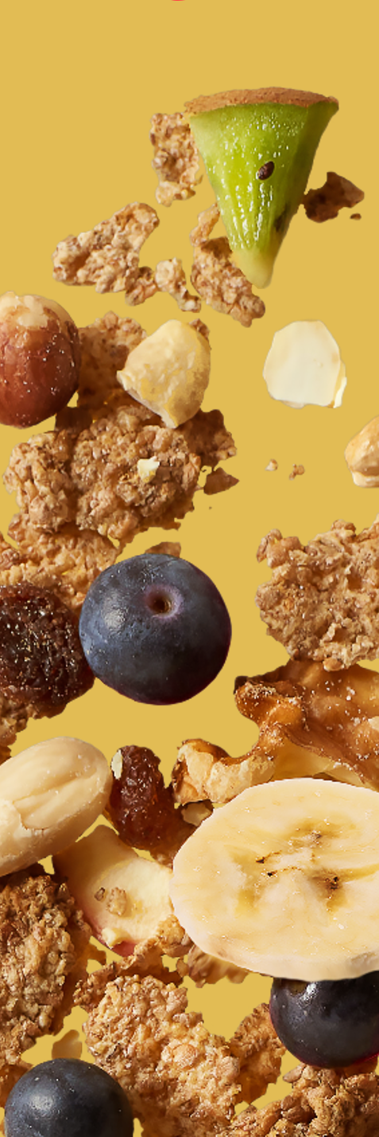
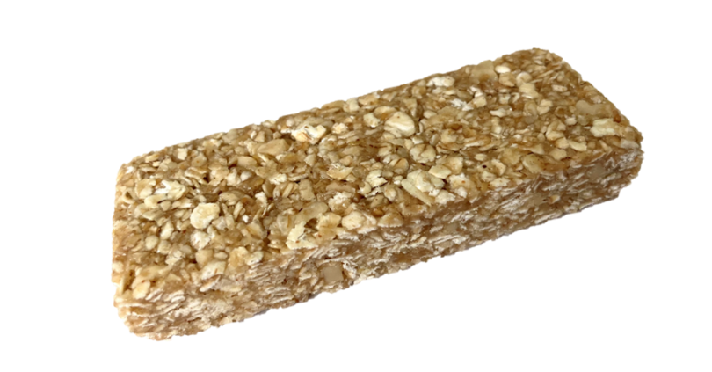

hafer-erdnuss-riegel – mit Süßungsmittel
Ref.: 000004008882
Zutaten |  | In %
HAFERvollkornflocken |  | 49,2
Süßungsmittel: Maltit |  | 19,6
Oligofruktose |  | 15,7
ERDNUSSmark |  | 8
gehackte, geröstete ERDNUSSkerne |  | 5
Kokosfett |  | 1,6
Emulgator: Lecithine |  | 0,4
natürliches Aroma Typ Erdnuss (enthält HASELNÜSSE) |  | 0,1
Salz |  | 0,1
Zutaten (Fließtext) :
HAFERvollkornflocken 49,2%, Süßungsmittel: Maltit, Oligofruktose, ERDNUSSmark 8%, gehackte, geröstete ERDNUSSkerne 5%, Kokosfett, Emulgator: Lecithine, natürliches Aroma Typ Erdnuss (enthält HASELNÜSSE), Salz
Nährwertangaben | Pro 100g | pro Riegel (35 g)
kJ Kalorien | 1478 354 | 517 124
Fett (g) davon gesättigte FS (g) | 12,7 3,1 | 4,5 1,1
KH (g) davon Zucker (g) | 47,1 2,0 | 16,5 0,7
Ballaststoffe (g) | 17,0 | 5,9
Eiweiß (g) | 10,4 | 3,6
Salz (g) | 0,12 | 0,04
Allergenhinweis:
Enthält allergene Zutaten entsprechend der Zutatenliste und wird in einer Umgebung hergestellt in der folgende Allergene vorhanden sind: glutenhaltiges Getreide, Erdnüsse, Schalenfrüchte, Milch- und Sojaprodukte, Sesam, Senf und Lupinen.
Claims
Vollkornanteil: 49% hoher Ballaststoffgehalt zuckerarm ohne zugesetzten Zucker salzarm
Lagerbedingungen:
10 Monate im Originalgebinde, bei Lagerung unter 20°C und unter 60 % relativer Luftfeuchtigkeit

